Slide 1
近期学习汇报
Presented by 赵悦含
2026.07.19

Slide 2
汇报内容：
内容1 写Introduction
内容2 改结构图，方法论
内容3 背英语单词
内容4 下周学习计划
内容5

Slide 3
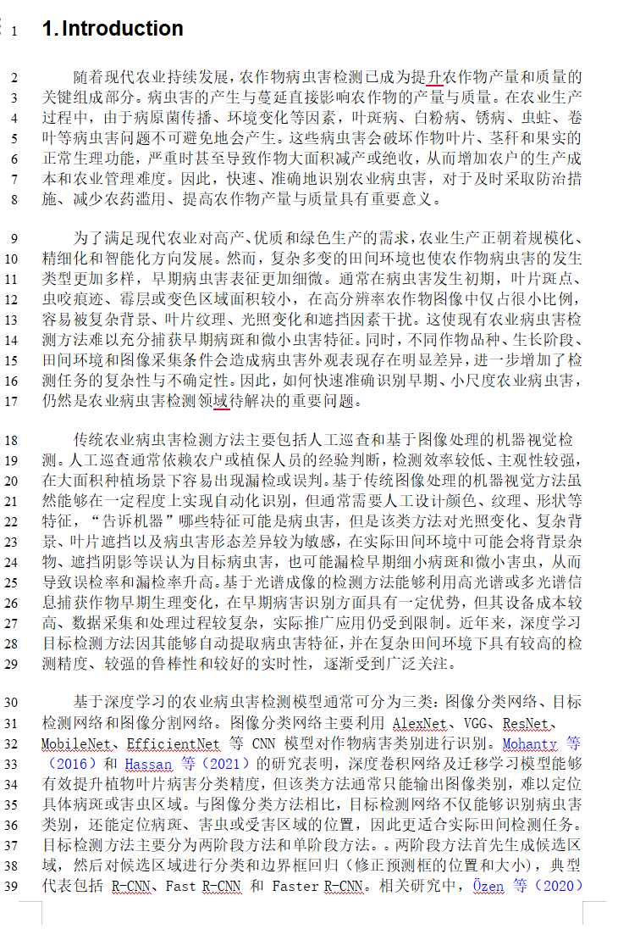
1

Slide 4
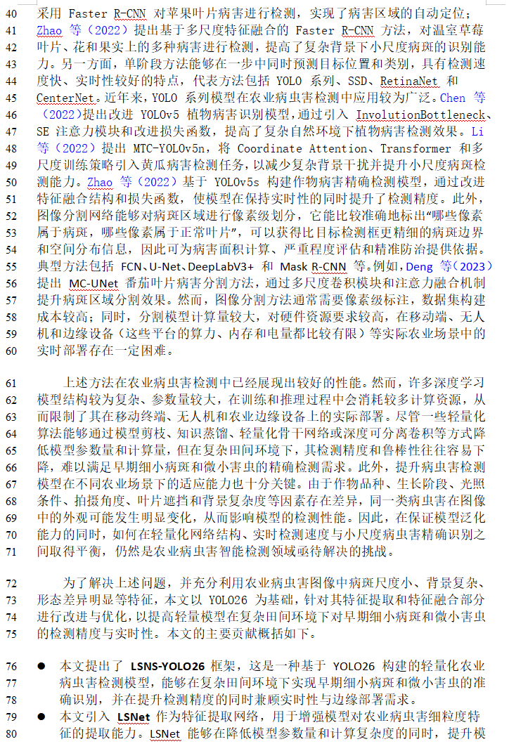
1

Slide 5
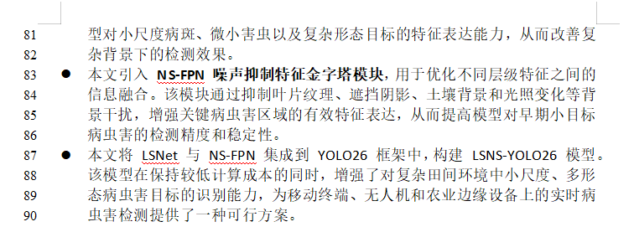
1

Slide 6
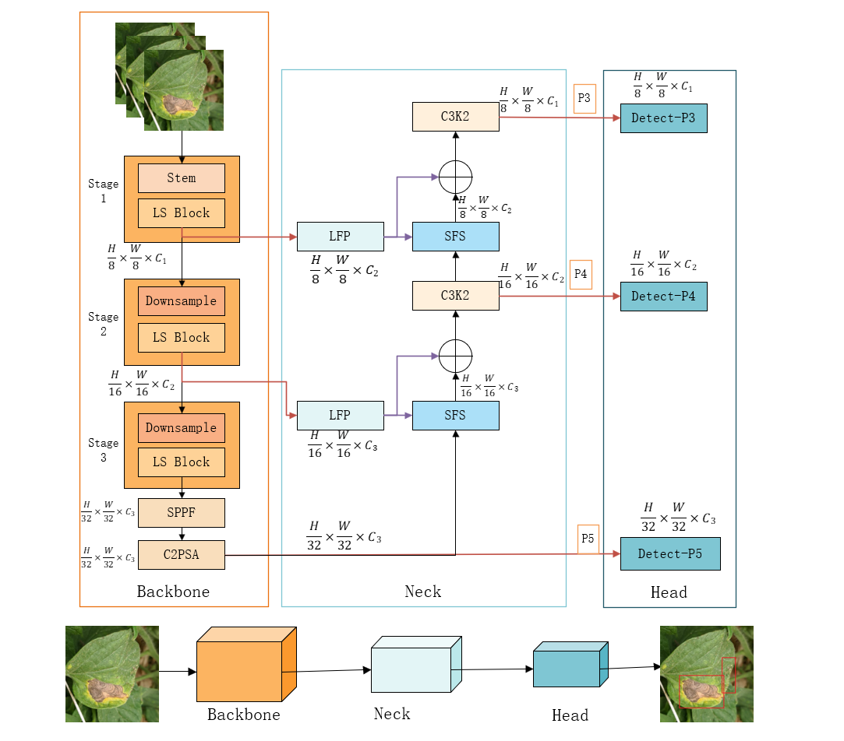
2

Slide 7
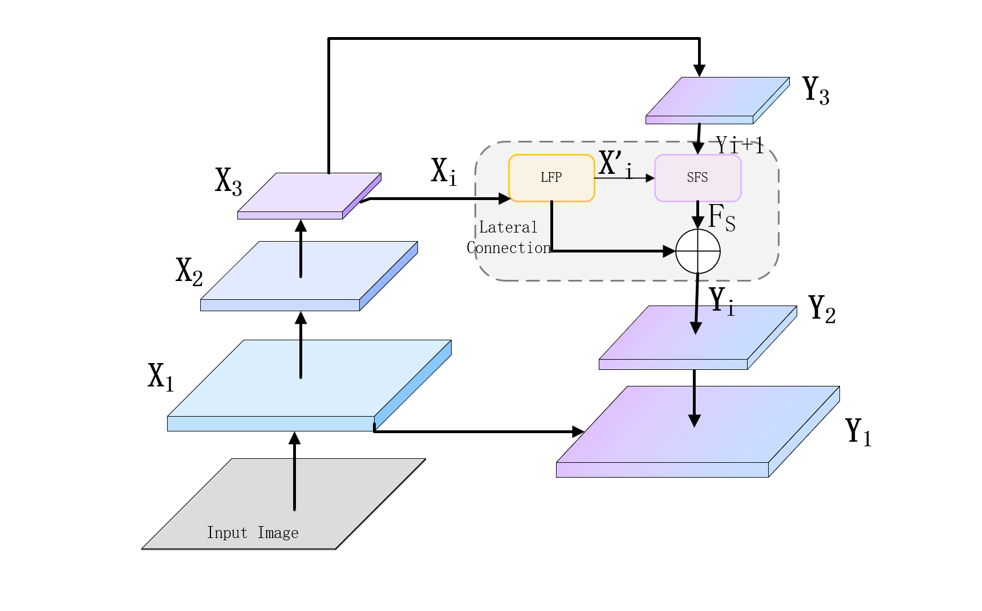
2

Slide 8
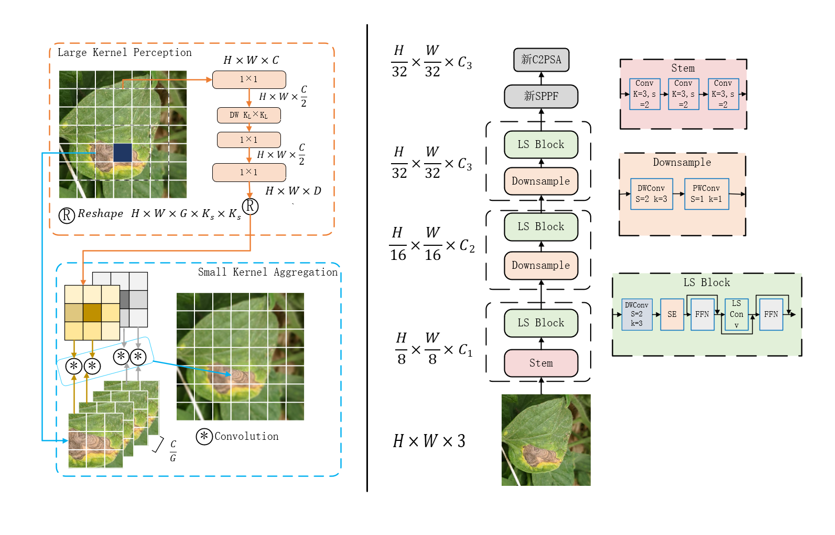
2

Slide 9
4
01
完成科研任务
02
背六级单词
03
学习数据结构
04
练车

Slide 10
Q & A
Thanks!

